Slide 1
Использование неструктурированного материала
Для развития сенсорной сферы детей старшего дошкольного возраста на занятии
По художественной литературе
Педагог-психолог Суслова О.Н.
Воспитатель Ястремская Т.В.

Slide 2
Ребенок с рождения живет в мире, где присутствует многообразие звуков, цветов, игрушек, материалов. С раннего детства взрослые знакомят детей с музыкой, изобразительным искусством. Чаще это знакомство происходит стихийно, в результате мы получаем сенсорное развитие поверхностное. Благодаря систематическому педагогическому воздействию возможно качественное сенсорное развитие ребенка .
И как нам известно, сенсорное развитие является основой успешного осуществления ребенком разных видов деятельности, формирования различных способностей.

Slide 3
Через сенсорную сферу происходит развитие памяти, внимания, тактильной чувствительности, идет подготовка руки к школьным нагрузкам, происходит развитие творческих способностей, она является основой для развития воображения, внимания.
В результате многолетней работы педагогов, психологов было доказано, что в дошкольном возрасте происходит активное созревание психических процессов, интенсивное развитие умственных и сенсорных способностей. При этом успешность умственного, физического, эстетического воспитания зависит от уровня сенсорного развития детей, т. е. от того, насколько совершенно ребенок слышит, видит, осязает окружающее.

Slide 4
Отметим, что значение сенсорного воспитания в развитии детей дошкольного возраста состоит в том, что оно является первой ступенью для формирования чувственного опыта ребенка., а также :
-является основой для интеллектуального развития.
-упорядочивает хаотичные представления ребенка,
-развивает наблюдательность,
-готовит к реальной жизни,
-развивает эстетическое чувство.
-является основой для развития воображения, внимания.
-обеспечивает усвоение навыков учебной деятельности.
-влияет на расширение словарного запаса ребенка.
- развивает память.

Slide 5
Таким образом, сенсорное развитие, направленное на формирование полноценного восприятия окружающего мира.
Основным средством сенсорного развития в дошкольной педагогике является продуктивная деятельность: рисование, лепка, аппликация, конструирование, моделирование. Дети учатся управлять движениями, совершать определенные манипуляции с карандашами, кистями, разными материалами, изображать реальные и воображаемые предметы.
Научно доказано, что тонкие движения пальцев рук (мелкая моторика) непосредственно влияют на развитие двигательных (моторных) центров речи. Таким образом, во время рисования, лепки, аппликации, конструирования развивается не только рука, но и речь ребенка. Рассказывая о своей поделке, ребенок учится подбирать нужные слова, красиво и правильно формировать свои мысли. Он становится более наблюдательным.

Slide 6
В каждой продуктивной деятельности можно выделить определённое содержание, которым должны овладеть дети: это умение добиваться нужного результата, как по заданному образцу, так и при создании и последовательном воплощении собственного замысла.
Для этого существует масса возможностей и разные материалы.
Специалисты считают, что в предметно-развивающей среде дошкольного учреждения, должен
присутствовать игровой материал двух типов:
структурированные :пистолеты, куклы, мячи и
неструктурированные .

Slide 7
Как отмечают исследователи, неструктурированный игровой материал можно изменять, деформировать, и ребенок может организовать этот материал таким образом, чтобы воссоздать значимые для него межличностные отношения.
Неструктурированный материал- это пластичный, часто природный, естественный материал- трехмерный. глина, песок, вода, краски и т. д..

Slide 8
Поскольку дошкольный возраст является важным периодом формирования ресурса ребенка, то обучению сенсорной культуре, а также накопление представлений об окружающем мире отводится значительное место в работе воспитателя и педагога психолога.
Высказывания Сухомлинского о том, что «истоки способностей и дарований детей находятся на кончиках пальцев, от которых идут тончайшие ручейки, которые питают ребенка и чем больше мастерства в детской руке, тем ребенок умнее», стали основой для нашего небольшого проекта.
Для наиболее полного самовыражения ребенка в сенсорной деятельности мы объединили занятия по художественной литературе с конструированием.

Slide 9
Учитывая сформированную способность старших дошкольников удерживать в своем представлении цепочку взаимосвязанных событий, мы ориентировались на возможность детей переноса сказочных образов через слуховую и зрительную модальность в осязательную и наоборот. А также мы опирались на сензитивность данного возраста в формировании нравственных качеств.
На занятии мы ставили перед собой такие задачи, как:
Совершенствование координации рук и глаз, мелкую моторику рук.
Развитие чувства формы, согласованность в работе обеих рук. С учётом активизации разных приемов работы с материалами - сплющивание , прищипывание, защипывание, вдавливание, нанесение отпечатков.
Развитие и совершенствование связной речи при составлении рассказа о героях.
Умение видеть нравственные качества героев.

Slide 10
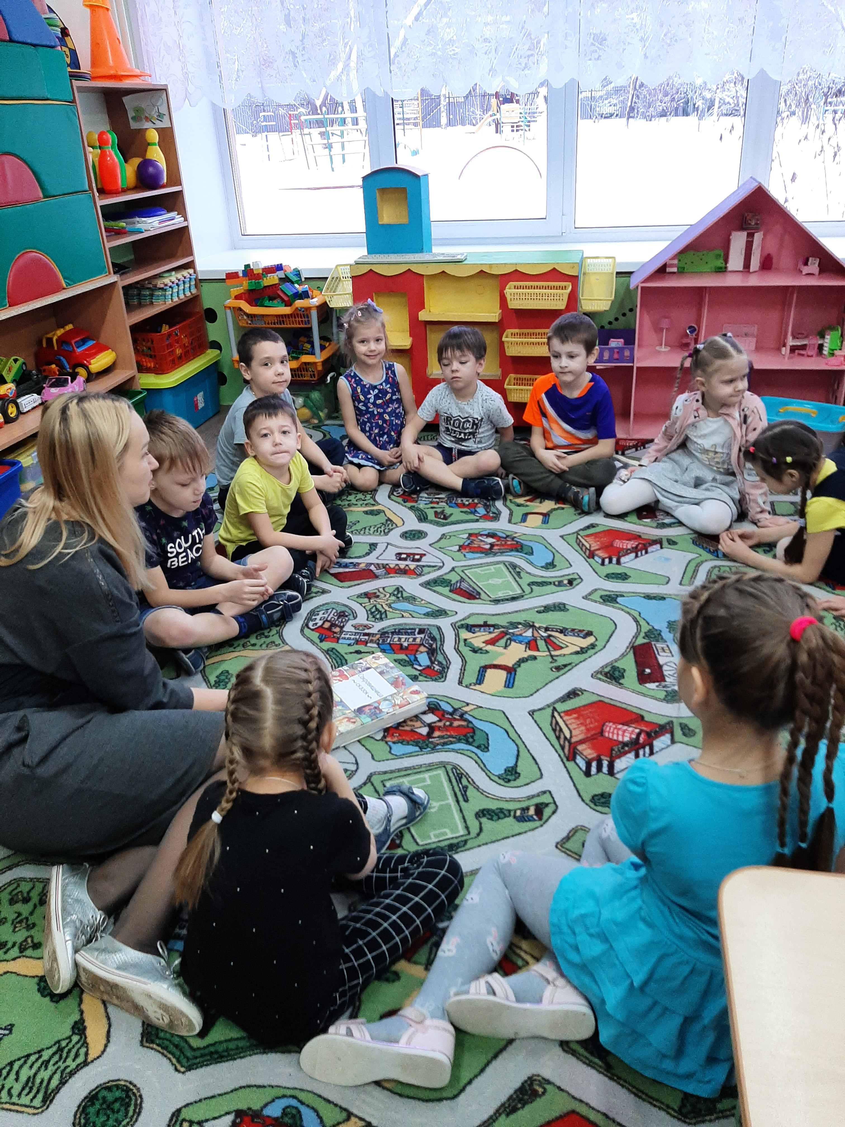
Этапы работы.
1 этап. Детям была прочитана русская народная
сказка «Иван –Царевич и серый волк»
с обсуждением сюжета и поступков героев.

Slide 11
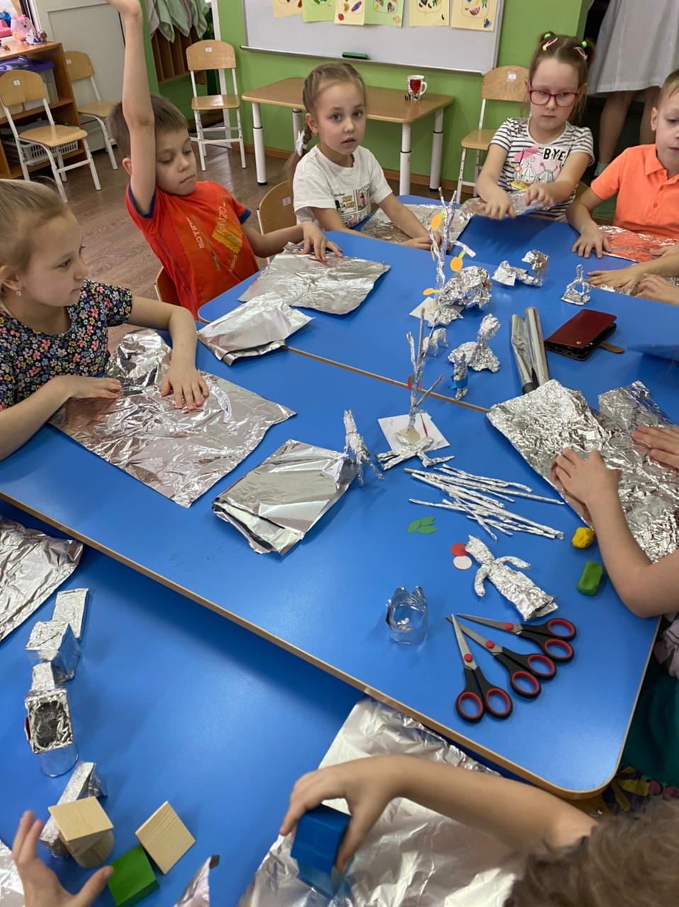
2 этап. Процесс конструирования понравившегося героя из сказки, используя неструктурированный материал- фольгу.

Slide 12
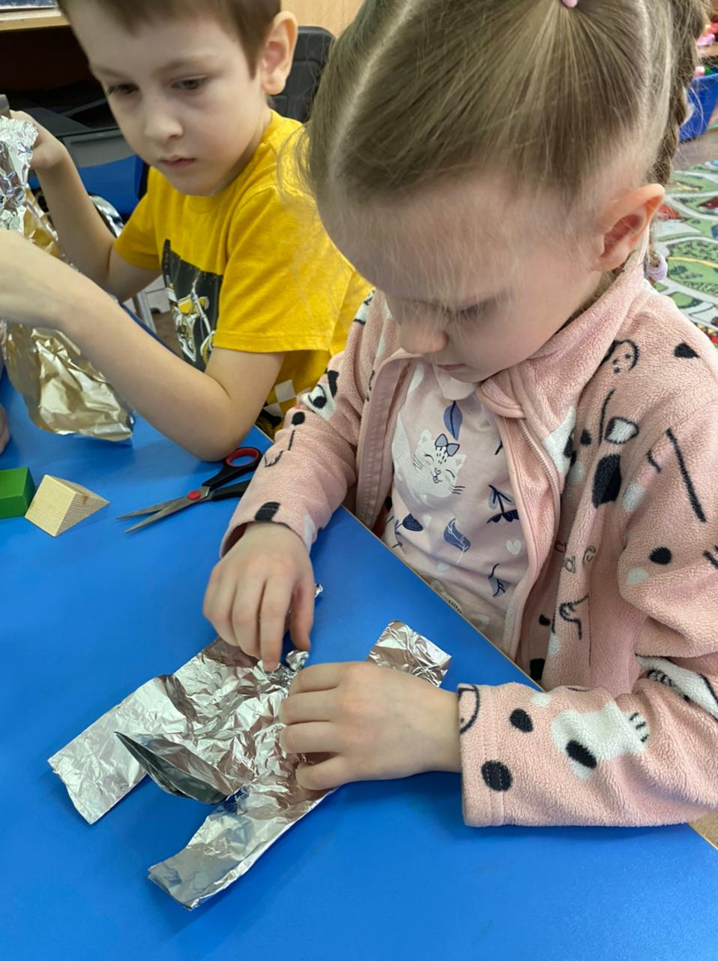

Slide 13
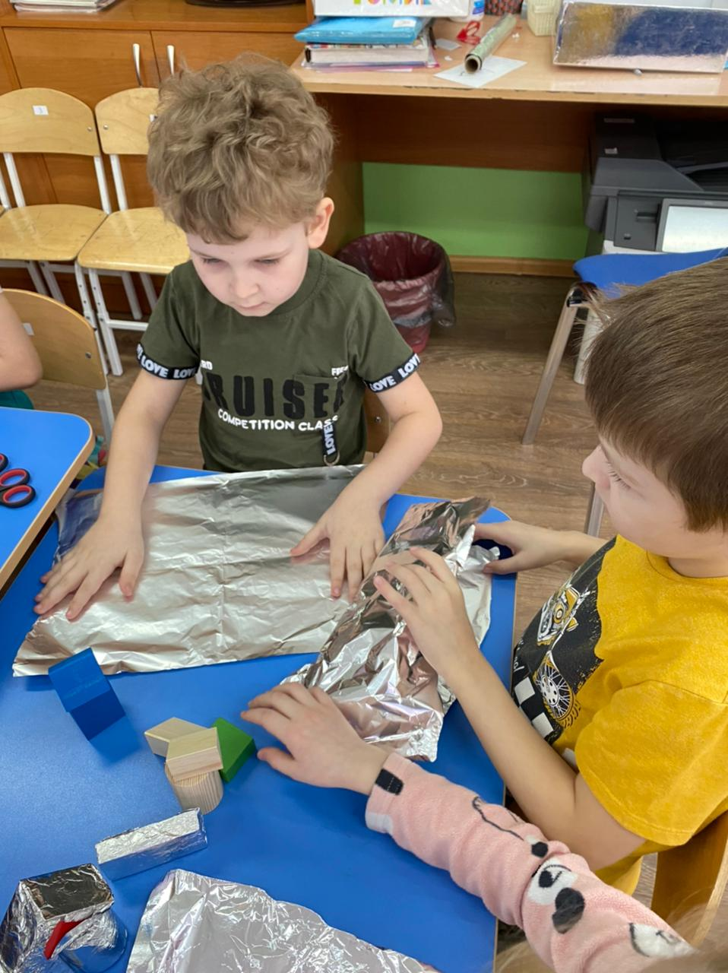
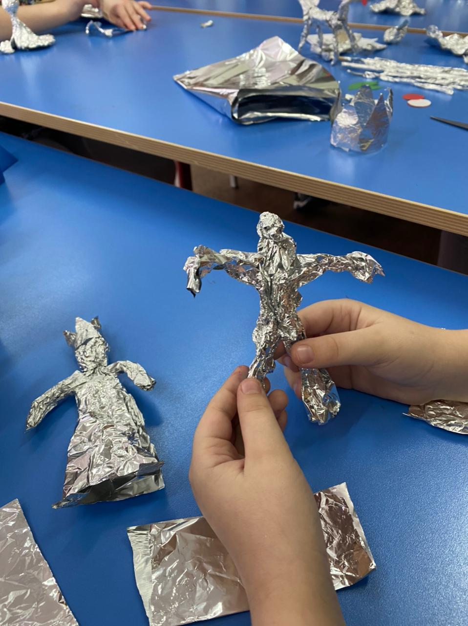

Slide 14
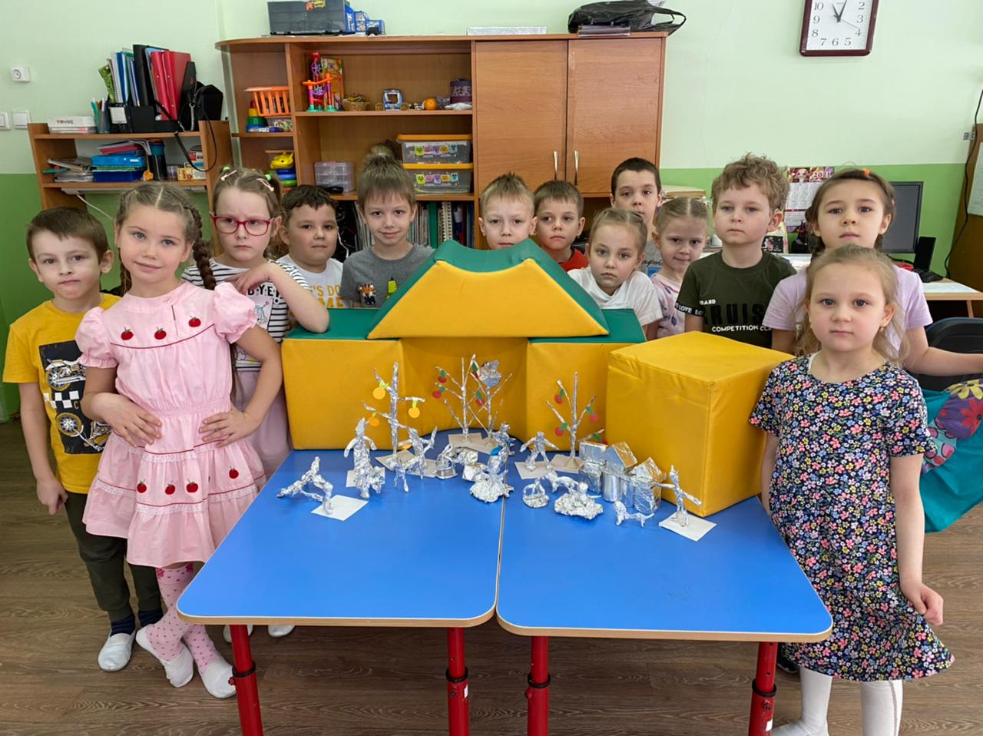
3 этап. Представление героя, рассказав, чем он привлек внимание

Slide 15
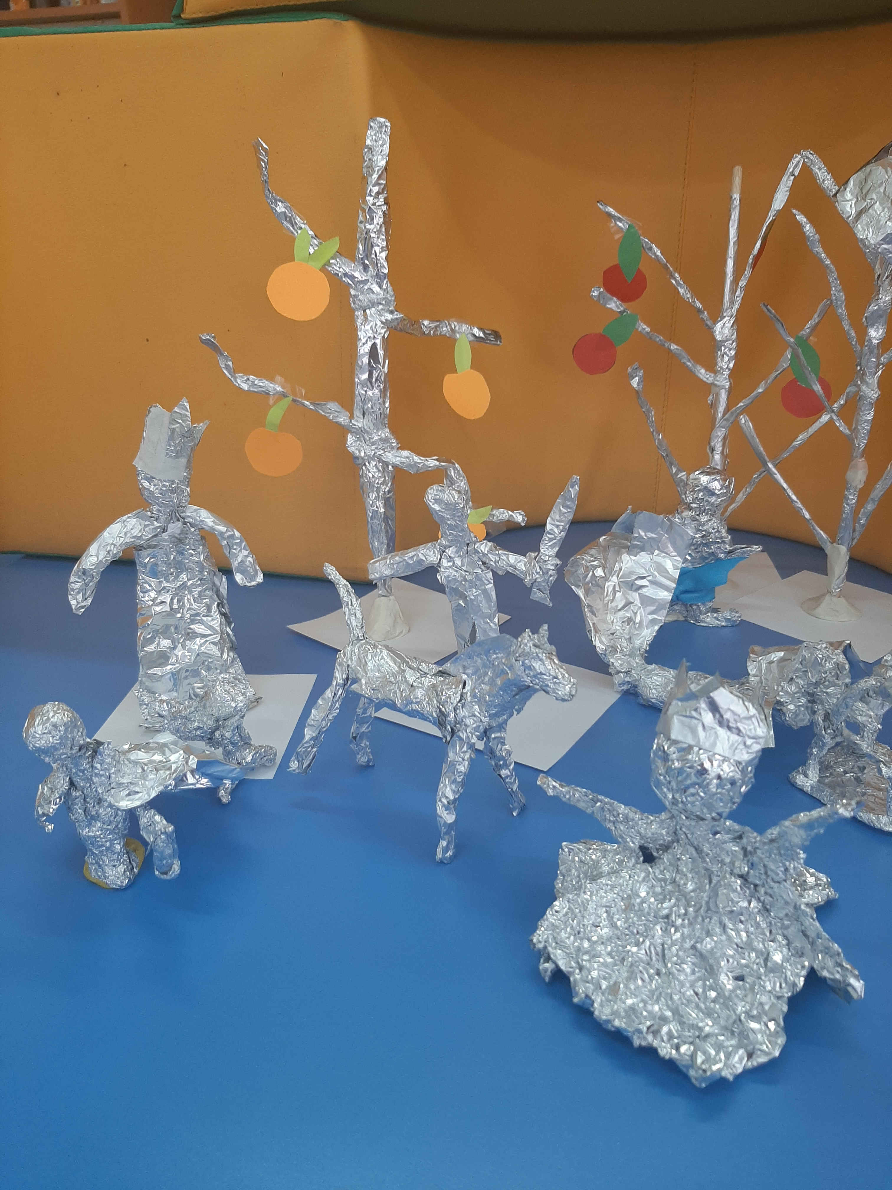
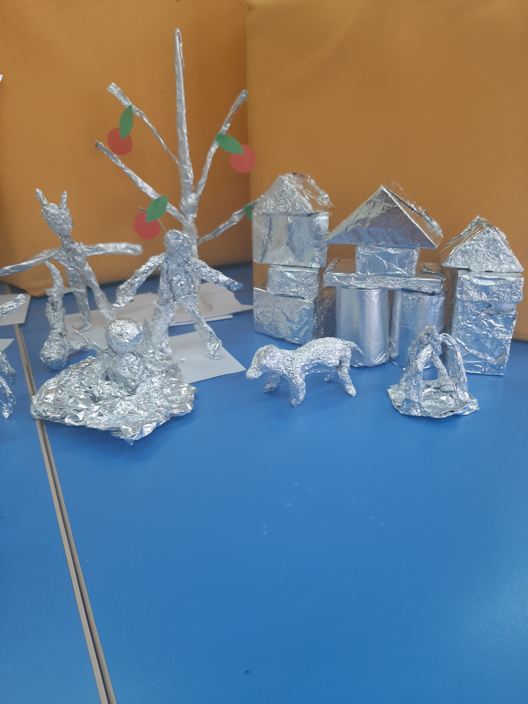

Slide 16
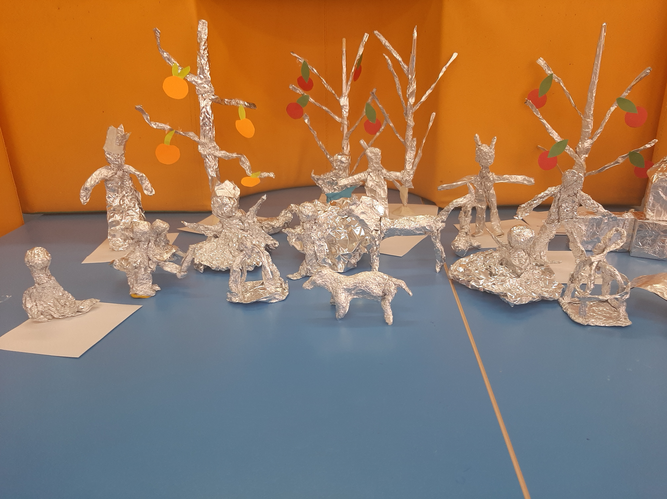

Slide 17
СПАСИБО
За ВНИМАНИЕ!

